Slide 1
5 场效应管放大电路
5.1 金属-氧化物-半导体（MOS）场效应管
5.2 MOSFET放大电路
5.3 结型场效应管（JFET）
*5.4 砷化镓金属-半导体场效应管
5.5 各种放大器件电路性能比较

Slide 2

场效应管的分类：
N沟道
增强型
MOSFET
P沟道
(IGFET)
N沟道
FET
绝缘栅型
耗尽型
场效应管
P沟道
JFET
N沟道
（耗尽型）
结型
P沟道
耗尽型：场效应管没有加偏置电压时，就有导电沟道存在
增强型：场效应管没有加偏置电压时，没有导电沟道

Slide 3
5.1 金属-氧化物-半导体（MOS）场效应管
5.1.1 N沟道增强型MOSFET
5.1.2 N沟道耗尽型MOSFET
5.1.3 P沟道MOSFET
5.1.4 沟道长度调制效应
5.1.5 MOSFET的主要参数

Slide 4
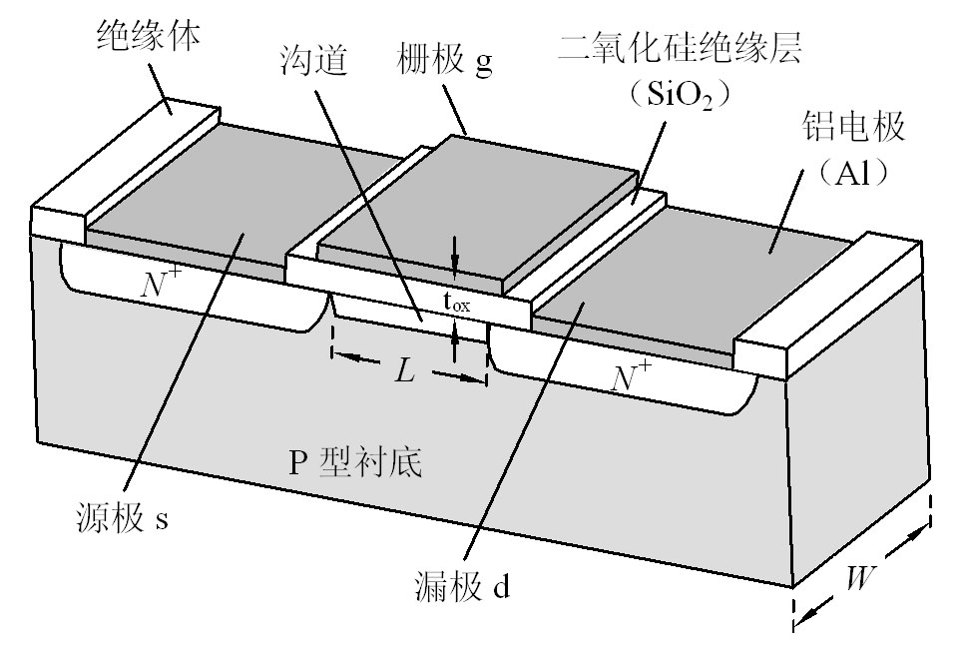
5.1.1 N沟道增强型MOSFET
L ：沟道长度
W ：沟道宽度
t_{ox} ：绝缘层厚度
1. 结构（N沟道）
通常 W > L

Slide 5
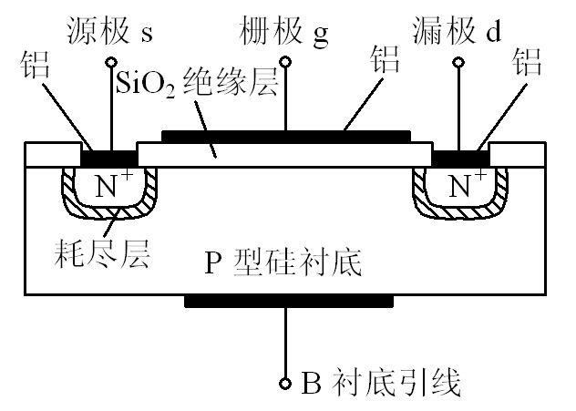
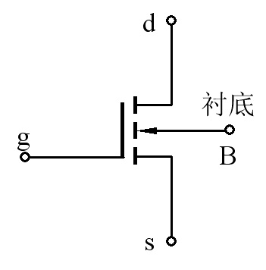
5.1.1 N沟道增强型MOSFET
1. 结构（N沟道）
剖面图
符号

Slide 6
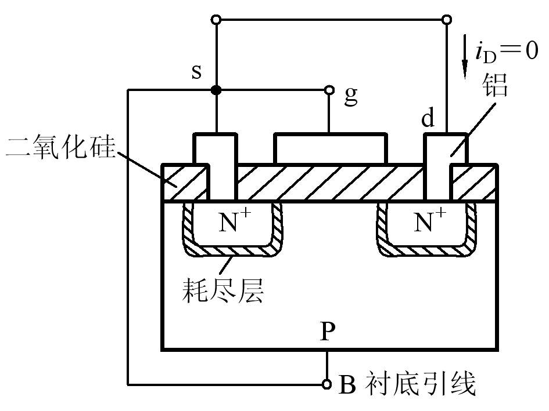
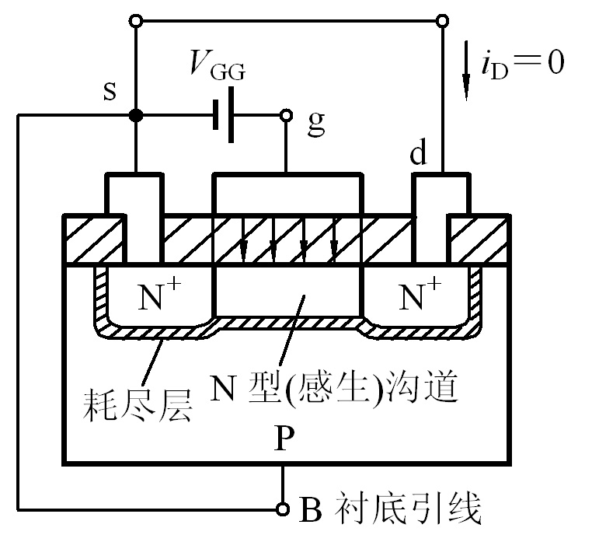
5.1.1 N沟道增强型MOSFET
2. 工作原理
（1）v_{GS}对沟道的控制作用
当v_{GS}≤0时
无导电沟道，d、s间加电压时，也无电流产生。
当0<v_{GS} <V_{T} 时
产生电场，但未形成导电沟道（感生沟道），d、s间加电压后，没有电流产生。
当v_{GS} >V_{T} 时
在电场作用下产生导电沟道，d、s间加电压后，将有电流产生。
v_{GS}越大，导电沟道越厚
V_{T} 称为开启电压

Slide 7
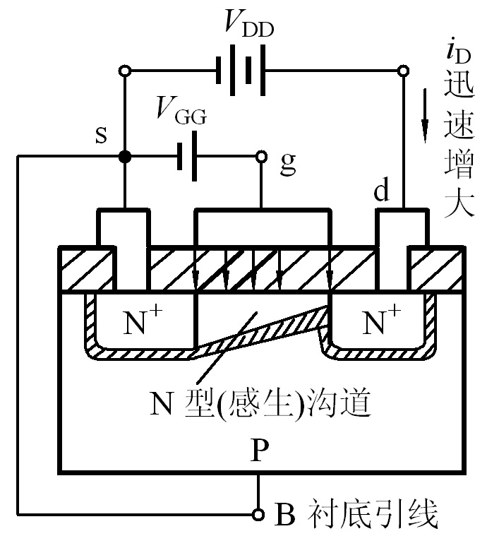
2. 工作原理
（2）v_{DS}对沟道的控制作用
当v_{GS}一定（v_{GS} >V_{T} ）时，
v_{DS}↑
→I_{D}↑
→沟道电位梯度↑
→靠近漏极d处的电位升高
→电场强度减小
→沟道变薄
整个沟道呈楔形分布

Slide 8
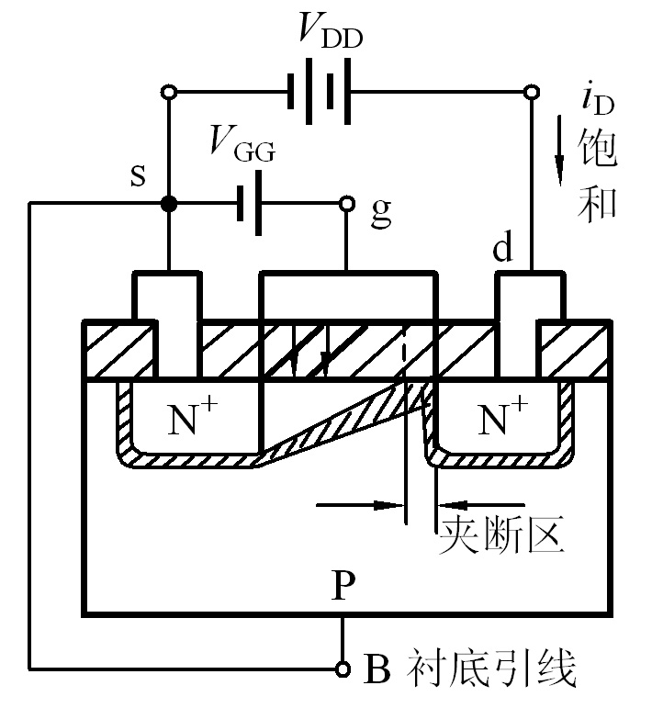
2. 工作原理
（2）v_{DS}对沟道的控制作用
当v_{GS}一定（v_{GS} >V_{T} ）时，
v_{DS}↑
→I_{D}↑
→沟道电位梯度↑
当v_{DS}增加到使v_{GD}=V_{T} 时，在紧靠漏极处出现预夹断。
在预夹断处：v_{GD}=v_{GS}-v_{DS} =V_{T}

Slide 9
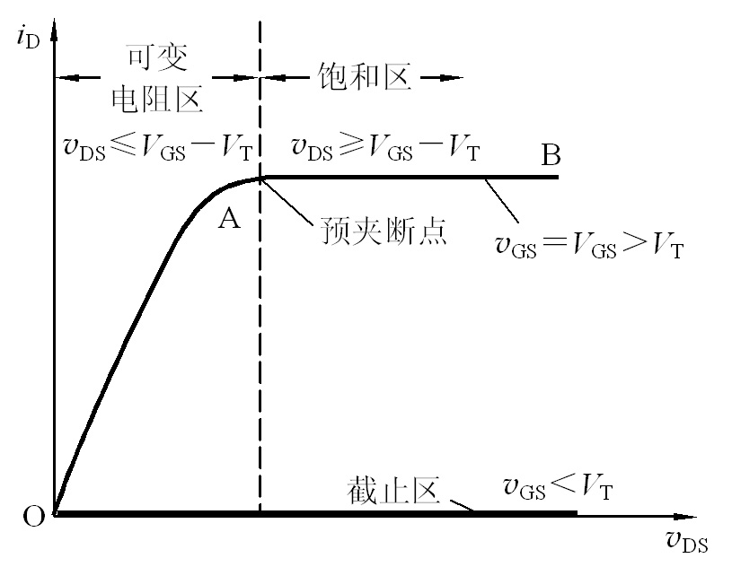
2. 工作原理
（2）v_{DS}对沟道的控制作用
→夹断区延长
预夹断后，v_{DS}↑
→沟道电阻↑
→I_{D}基本不变

Slide 10
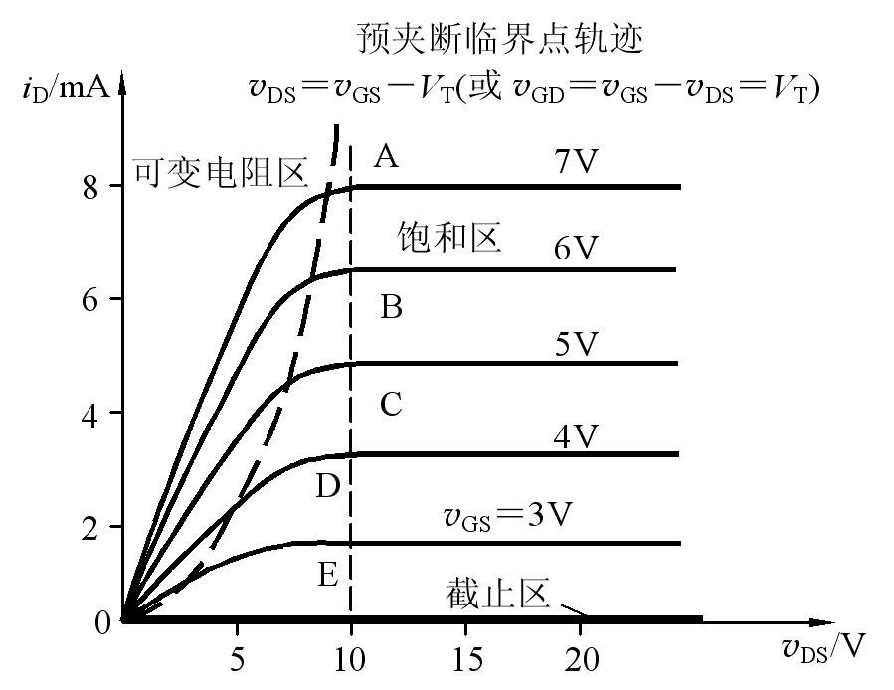
2. 工作原理
（3） v_{DS}和v_{GS}同时作用时
v_{DS}一定，v_{GS}变化时
给定一个v_{GS} ，就有一条不同的 i_{D} – v_{DS} 曲线。

Slide 11
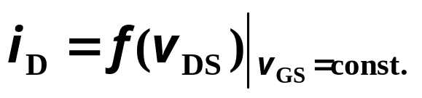
3. V-I 特性曲线及大信号特性方程
（1）输出特性及大信号特性方程
① 截止区
当v_{GS}＜V_{T}时，导电沟道尚未形成，i_{D}＝0，为截止工作状态。

Slide 12


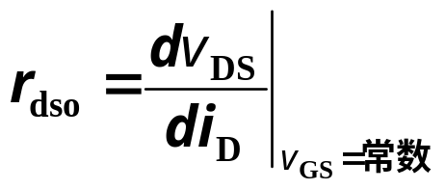
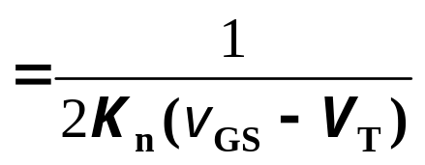
3. V-I 特性曲线及大信号特性方程
（1）输出特性及大信号特性方程
② 可变电阻区
v_{DS}≤（v_{GS}－V_{T}）
由于v_{DS}较小，可近似为
r_{dso}是一个受v_{GS}控制的可变电阻

Slide 13
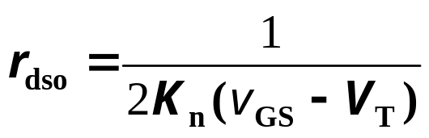
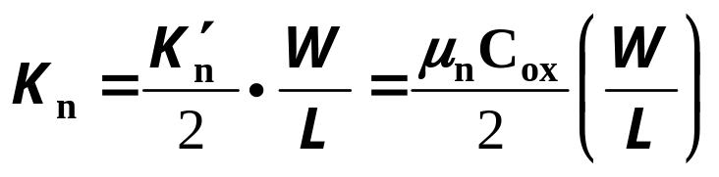

3. V-I 特性曲线及大信号特性方程
（1）输出特性及大信号特性方程
② 可变电阻区
其中
μ_{n} ：反型层中电子迁移率
C_{ox} ：栅极（与衬底间）氧化层单位面积电容
本征电导因子
K_{n}为电导常数，单位：mA/V²

Slide 14
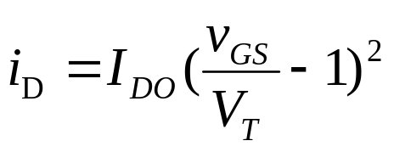

3. V-I 特性曲线及大信号特性方程
（1）输出特性及大信号特性方程
③ 饱和区
（恒流区又称放大区）
v_{GS} >V_{T} ，且v_{DS}≥（v_{GS}－V_{T}）
V-I 特性：
是v_{GS}＝2V_{T}时的i_{D}

Slide 15
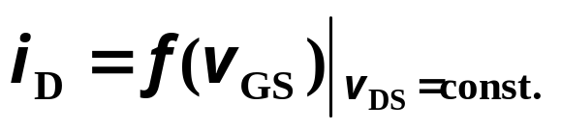
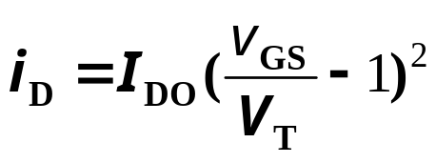
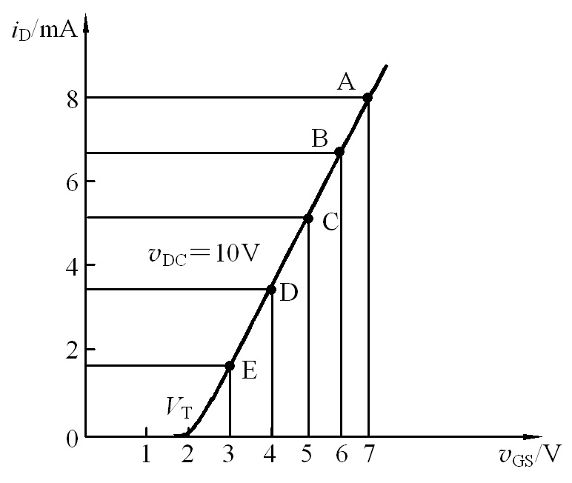
3. V-I 特性曲线及大信号特性方程
（2）转移特性

Slide 16
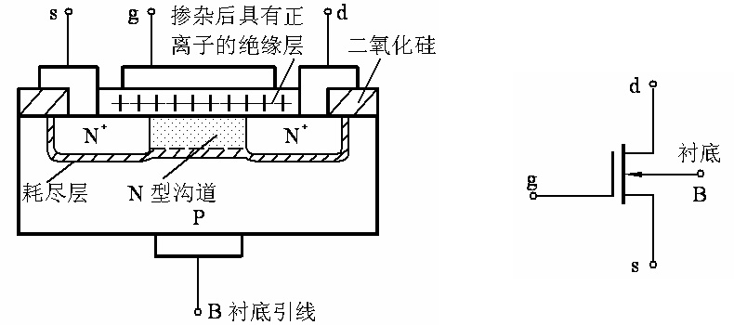
5.1.2 N沟道耗尽型MOSFET
1. 结构和工作原理（N沟道）
二氧化硅绝缘层中掺有大量的正离子
可以在正或负的栅源电压下工作，而且基本上无栅流

Slide 17
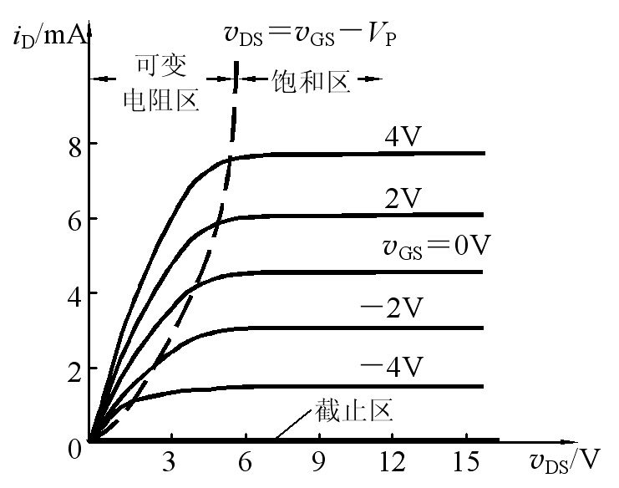
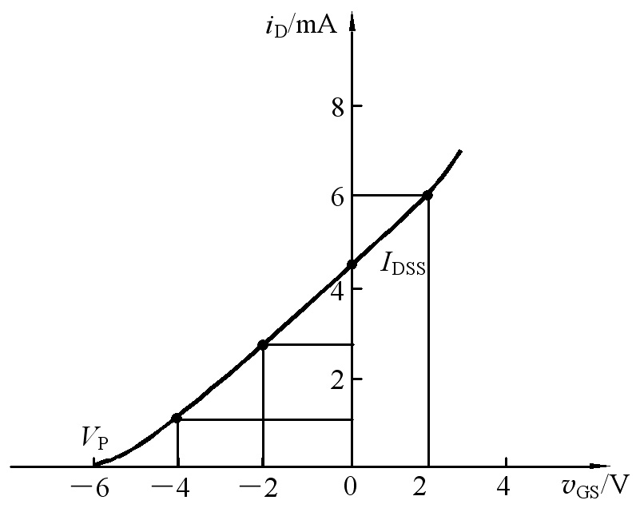
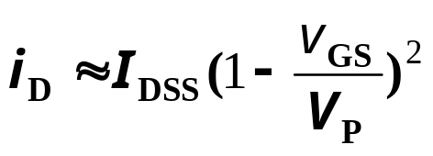
5.1.2 N沟道耗尽型MOSFET
2. V-I 特性曲线及大信号特性方程
（N沟道增强型）

Slide 18
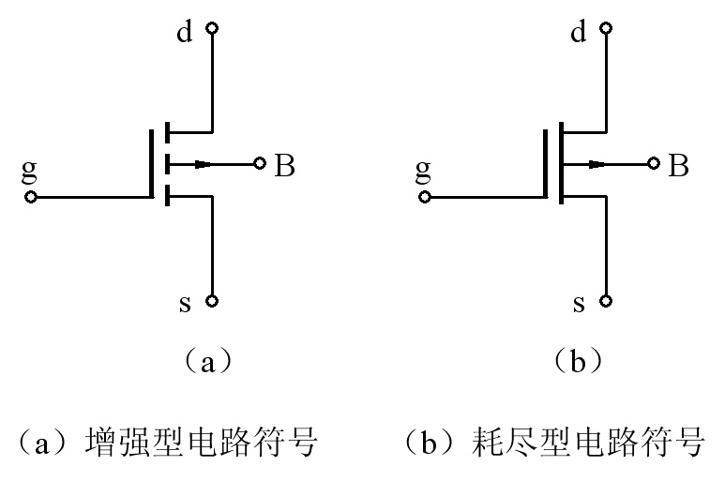
5.1.3 P沟道MOSFET

Slide 19
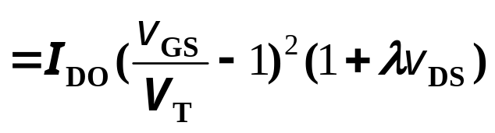

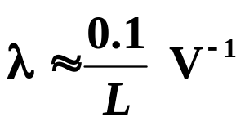
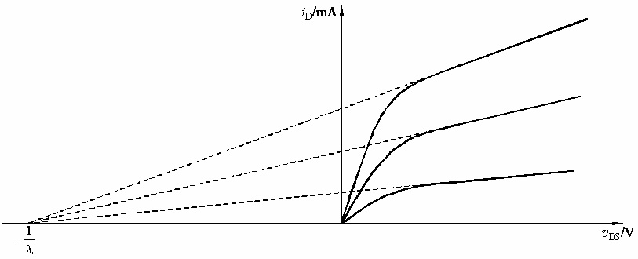
5.1.4 沟道长度调制效应
实际上饱和区的曲线并不是平坦的
修正后
L的单位为μm
当不考虑沟道调制效应时，λ＝0，曲线是平坦的。

Slide 20
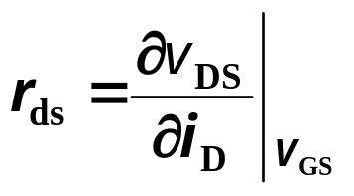
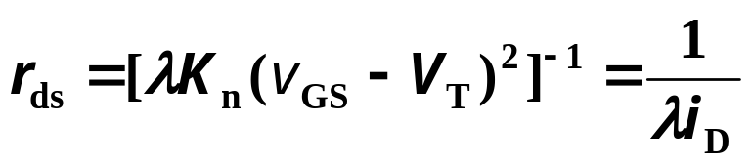
5.1.5 MOSFET的主要参数
一、直流参数
1. 开启电压V_{T} （增强型参数）
2. 夹断电压V_{P} （耗尽型参数）
3. 饱和漏电流I_{DSS} （耗尽型参数）
4. 直流输入电阻R_{GS} （10⁹Ω～10¹⁵Ω ）
二、交流参数
1. 输出电阻r_{ds}
NMOS增强型
当不考虑沟道调制效应时，λ＝0，r_{ds}→∞

Slide 21
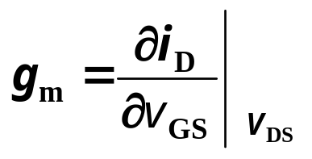
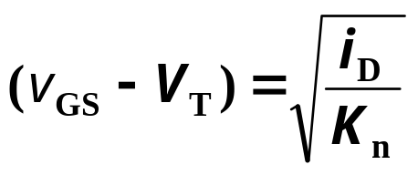

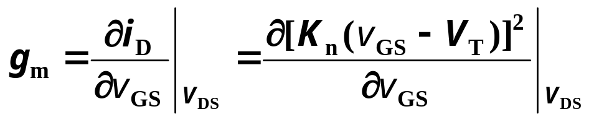

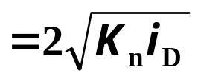
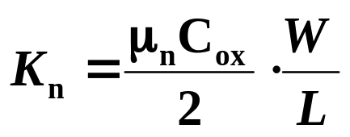
5.1.5 MOSFET的主要参数
二、交流参数
2. 低频互导g_{m}
考虑到
则
其中

Slide 22
5.1.5 MOSFET的主要参数
三、极限参数
1. 最大漏极电流I_{DM}
2. 最大耗散功率P_{DM}
3. 最大漏源电压V_{（BR）DS}
4. 最大栅源电压V_{（BR）GS}

